Slide 1
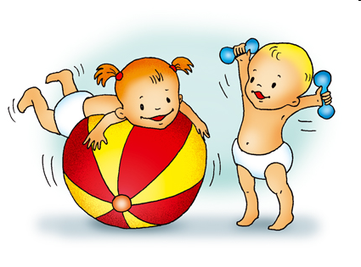
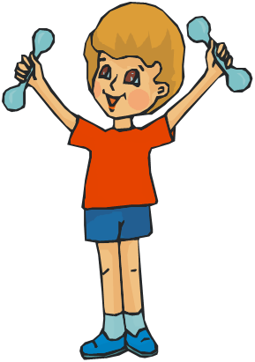
Моніторинг здоров‘я
Урок 6.
Обміркуйте ситуацію.
Кирило сказав Сергієві, що той занадто повільно росте й що йому слід звернути на це увагу. Сергій розхвилювався, оскільки не знав, як визначити, відповідає його фізичний розвиток віку чи ні. Що б ви порадили Сергієві?

Slide 2
1. Для чого потрібен моніторинг здоров'я
Латинське слово «monitor» означає «той, що попереджає», а слово «моніторинг» означає «спостереження», «контроль», «вимір». Під моніторингом розуміють систематичне одержання й обробку інформації, що може бути використана для процесу прийняття того або іншого рішення.

Slide 3



Зверніть увагу!
Універсальний критерій для оцінювання здоров'я вчені поки що не визначили. Зазвичай для оцінювання здоров'я використовують сукупність тестів.
Якщо вести моніторинг стану фізичної складової здоров'я в підлітковий період, то можна судити про те, наскільки успішно йде дорослішання організму.
Зверніть увагу!
Вести спостереження й проводити виміри, пов'язані з фізичним аспектом здоров'я, слід регулярно. Тільки у цьому випадку можна прослідкувати зміни, що відбуваються.

Slide 4

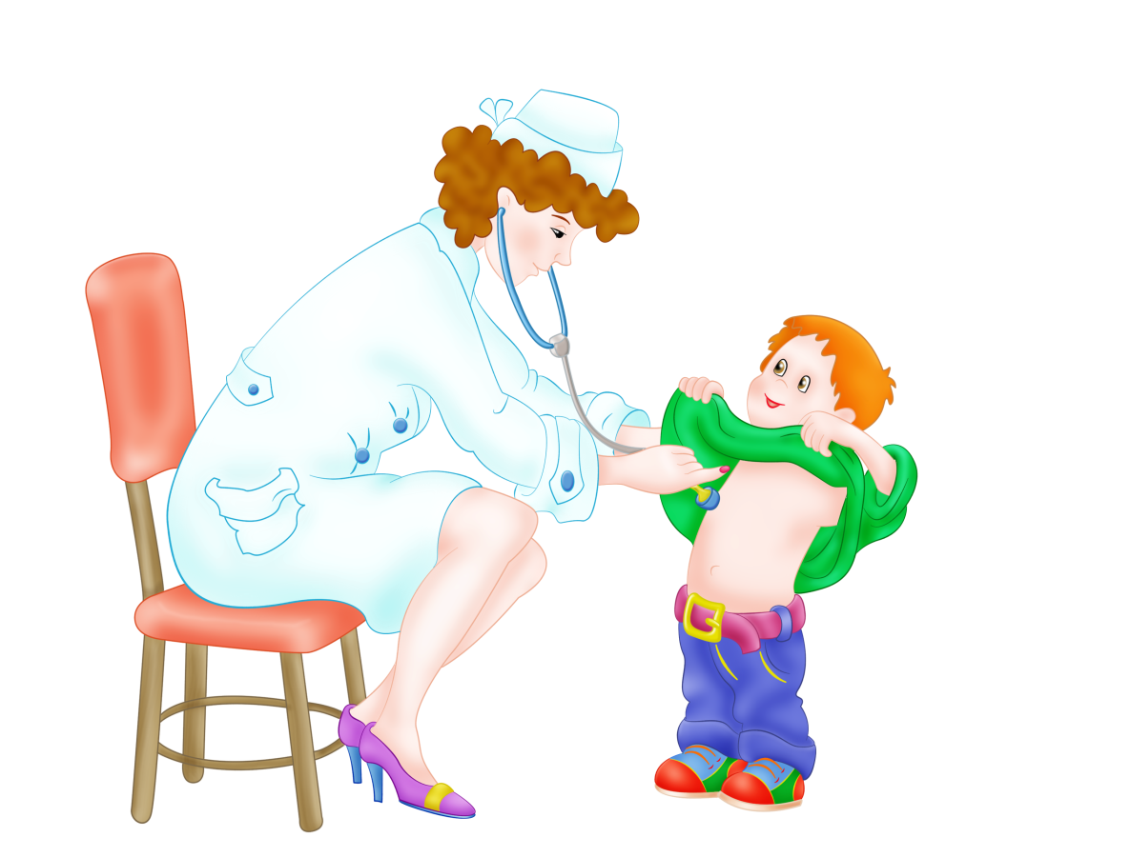
Моніторингом здоров'я підлітків займаються медичні працівники. Але існують прості методи самоконтролю, які можна здійснювати власноруч у домашніх умовах.
По перше, що свідчить про стан фізичного здоров'я,— це самопочуття.
Відчуття бадьорості й сили, почуття впевненості в собі, життєрадісність, міцний сон з вечора до ранку, гарний апетит свідчать про те, що фізична складова здоров'я не викликає побоювань.
Друге — це здатність справлятися з фізичними навантаженнями.
Якщо ви добре вчитеся, у школі впродовж дня ефективно працюєте, ввечері можете виконувати необхідну повсякденну роботу вдома, легко витримуєте тривалі поїздки в громадському транспорті — ваш фізичний розвиток іде нормально.

Slide 5
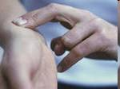
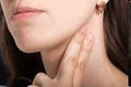
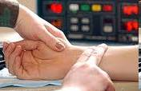
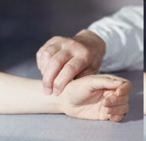
Одним із надійних показників об'єктивного контролю
стану здоров'я є пульс.
Артеріальний пульс — це коливання стінок судин, викликане змінами тиску крові, у ритмі скорочень серця.
Пульс надає інформацію про реакцію серцево-судинної системи на фізичні навантаження.
У спокої частота серцевих скорочень коливається від 60 до 80 ударів за хвилину.
У результаті регулярних спортивних занять частота пульсу може знизитися на 3 і більше ударів за хвилину. Це свідчить про тренованість організму.
Вимірювання пульсу в самого себе
Вимірювання пульсу в
іншої людини

Slide 6
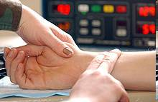
2. Визначення пульсу
Найбільш зручне місце для промацування пульсу — променева артерія на внутрішній поверхні передпліччя, поблизу великого пальця (приблизно на сантиметр вище променевозап'ястного суглоба).
Під час фізичних вправ частота пульсу підвищується.
У ході тренування треба підрахувати пульс за 10 секунд і потім помножити отримане число на 6. Через 5—10 хвилин після закінчення тренування частота пульсу повинна стати меншою від 100.
Корисним є й інший вимір пульсу, який можна проводити в будь-який період дня. Треба спокійно полежати 3—5 хвилин, потім порахувати пульс, підвестися й знову виміряти пульс.
Якщо різниця між двома вимірами пульсу становить понад 20 ударів за хвилину, то це свідчить про погіршення стану організму. Зі збільшенням тренованості така різниця зменшується й може скласти 8—10 ударів за хвилину.

Slide 7
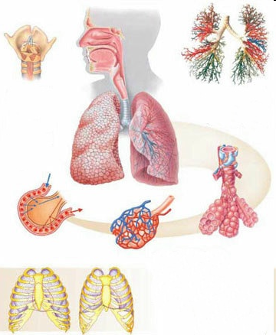
3. Оцінка етану органів дихання
Оцінку стану органів дихання проводять за кількістю подихів за хвилину в положенні сидячи в розслабленому стані.
Для цього покладіть долоню на нижню частину грудної клітки, дихайте рівномірно, природно — як виходить само по собі.
Нормальний показник у стані спокою — це 18—20 дихальних циклів за одну хвилину.
Один дихальний цикл складається з вдиху й видиху.
Із поліпшенням фізичної підготовленості частота подихів знижується.

Slide 8
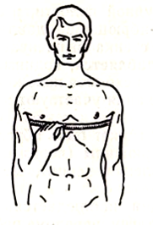
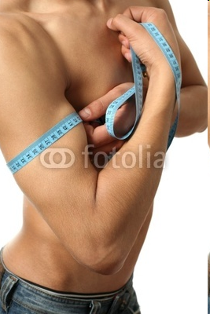

4. Техніка домашніх вимірів
Моніторинг фізичного розвитку може включати
вимір окружності грудної клітки, талії, стегна, гомілки, плеча й передпліччя, а також вимір ширини плечей та маси тіла.
Для того щоб визначити окружність грудної клітки, візьміть сантиметрову стрічку правою рукою за нульову поділку, а лівою за середину.
Окружність плеча вимірюють, накладаючи сантиметрову стрічку по найбільшій опуклості при напружено зігнутій і при вільно опущеній руці.
Окружність стегна визначають, накладаючи стрічку позаду під сідничною складкою, паралельно до підлоги, а окружність гомілки — накладаючи стрічку по найбільшій опуклості. При цьому потрібно стояти так, щоб маса тіла розподілялася рівномірно на обидві ноги.

Slide 9
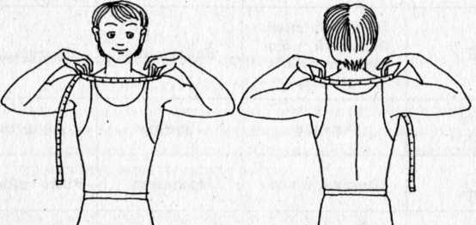

Грудоплечовий тест
Інший тест, що може показати зміну стану постави,— це грудоплечовий тест. Методика цього тесту полягає у визначенні відстані від середини одного плеча до середини іншого попереду й позаду. Після цього перший показник ділять на другий.
У нормі частка від ділення має бути в межах 1—0,9. Показники 0,9—0,8 вважають початковими проявами порушення постави. Показники 0,7 і нижче свідчать про порушення постави. Наприклад, у Катрусі на початку навчального року передній грудоплечовий вимір складав 27см, задній — 28см. Через півроку передній розмір був уже 26см, а задній — 29см.
Це свідчить про погіршення постави.
Проведіть за допомогою твердої сантиметрової лінійки грудоплечовий тест. Запишіть результат. Для того щоб судити про те, що відбувається з вашою поставою, цей тест треба знову провести через кілька місяців
Визначення окружності талії
Окружність талії вимірюють так. Візьміть сантиметрову стрічку правою рукою за нульову поділку, а лівою — за середину й, визначивши з її допомогою найвужче місце тулуба між грудною кліткою й тазом, виміряйте окружність. Стежте за тим, щоб позаду й попереду стрічка була на одному рівні. Для того щоб судити про свій фізичний розвиток, цей вимір треба проводити кожні два місяці.

Slide 10
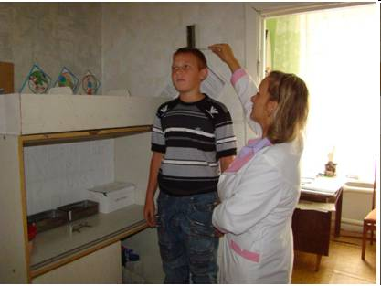
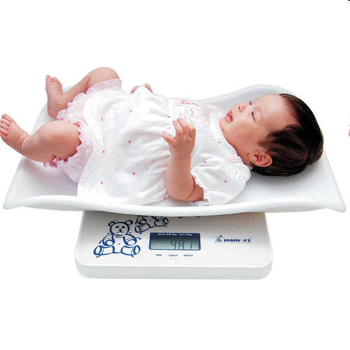
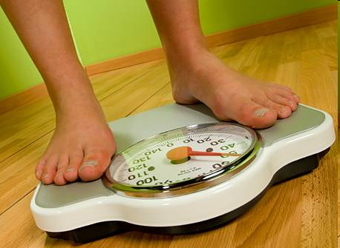
Зріст легко визначити в такий спосіб:
до стіни або одвірка прикріплюють сантиметрову стрічку завдовжки 2 метри з нульовою поділкою на підлозі або креслять лінію й роблять на ній відповідну розмітку.
Масу можна перевірити, скориставшись підлоговими вагами.

Slide 11

Отримані дані можна порівняти з таблицею
Вік, роки | Маса тіла, кг |  | Зріст, см
 | Хлопчики | Дівчата | Хлопчики | Дівчата
10 | 30—38 | 30—39 | 135—147 | 134—147
11 | 32—41 | 32—39 | 138—149 | 132—152
12 | 37—49 | 38—50 | 143—158 | 146—160
13 | 39—53 | 43—54 | 149—165 | 151—163
14 | 45—57 | 46—56 | 155—170 | 154—167
15—16 | 50—63 | 50—59 | 159—180 | 156—167
Дізнаються, скільки грамів маси припадає на кожен сантиметр зросту. Показник менший, ніж 200 г, для дітей віком 12—15 років указує на недостатню масу, а показник понад 400 г — на надлишкову масу.
Для оцінки фізичного розвитку зазвичай користуються двома способами.
Перший — це порівняння із середніми показниками (стандартами), що характеризують нормальний фізичний розвиток підлітка в певному віці.
Другий спосіб — це порівняння між собою двох або кількох ознак фізичного розвитку (довжини тіла, маси тіла, окружності грудної клітки тощо).

Slide 12
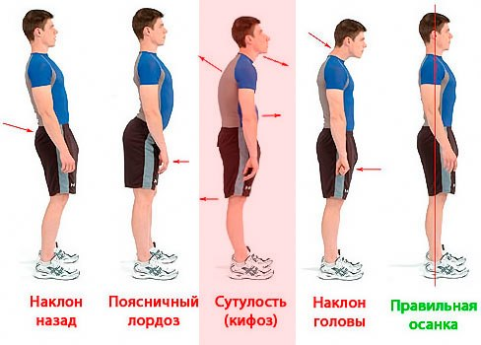
5. Зовнішні ознаки нормального фізичного розвитку
Оцінюючи фізичний розвиток підлітка за зовнішніми ознаками, визначають поставу, форму хребта, форму грудної клітки, будову ніг та форму стопи.
Постава — це звична поза людини, що характеризується здатністю без особливої напруги тримати прямо тулуб і голову.
Людина в цій позі може бути стрункою й привабливою, але може бути сутулою й непривабливою. Постава є одним із найважливіших показників фізичного розвитку підлітка. Вона залежить від стану хребта й ступеня розвитку м'язів тулуба, таза та нижніх кінцівок.

Slide 13
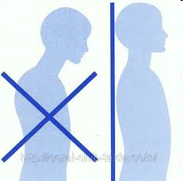

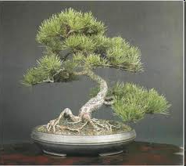
Пригадайте!
Ознаки правильної постави:
голова піднята, плечі розташовані на одному рівні;
якщо дивитися ззаду, голова, шия й хребет становлять пряму вертикальну лінію;
якщо дивитися збоку, хребет має невеликі вигини в шийному й поперековому відділах та невелику опуклість у грудному відділі.
Для того щоб відчути правильну поставу, треба притулитися до стіни таким чином, щоб до неї доторкалися потилиця, лопатки, таз, литки й п'яти. Таке положення варто відчути й запам'ятати — це і є правильна постава.

Slide 14
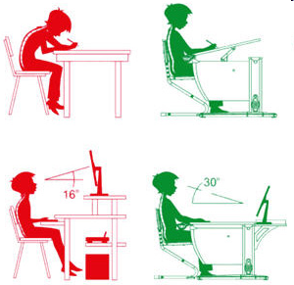
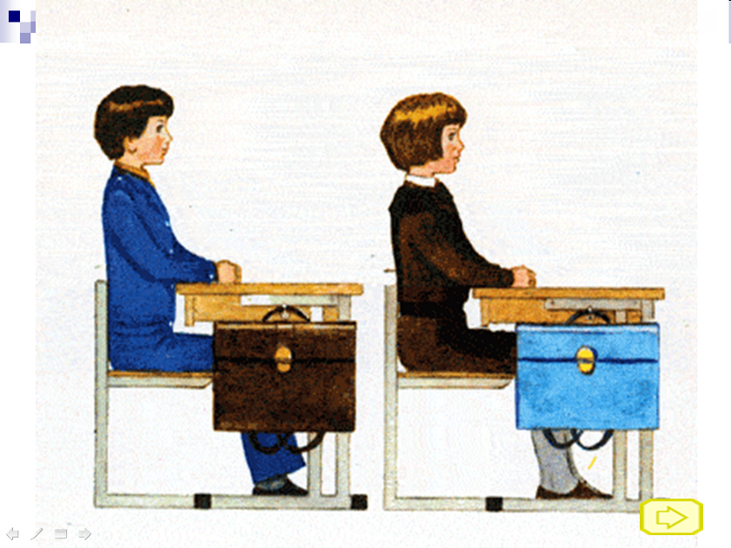
Пригадайте!
Як правильно сидіти за партою, сідати я вставати з-за неї:
Якщо ви сидите, то спина повинна прилягати до спинки стільця. Плечі мають бути прямими, голова високо піднята.
Не можна класти ногу на ноту, сплячи за партою. Це призводить до скручування хребта, викликає підвищення навантаження на нього.
3. Не можна сідати з усього розмаху на стілець або на крісло. Така дія може травмувати хребет. Сідаючи на стілець, опускайте тіло легко й м'яко.
4. Правильно підніматися зі стільця — це означає, злегка нахиливши тулуб уперед, перенесеш вагу тіла на ноги й виштовхнути його вгору; хребет при цьому буде тримати голову й торс прямо. Не допомагайте собі руками, коли встаєте й сідаєте.

Slide 15
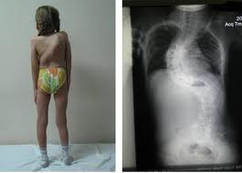
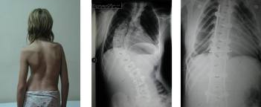
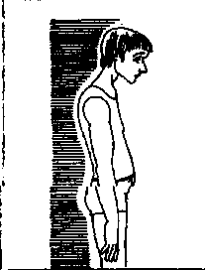
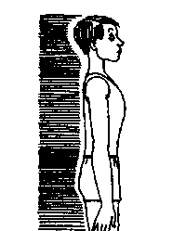
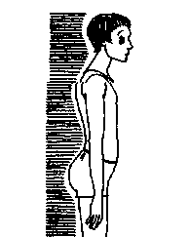
Пригадайте!
Ознаки неправильної постави:
голова виходить за поздовжню вісь тіла (опущена голова);
плечі зведені вперед, підняті (асиметричне положення плечей);
кругла спина, запала грудна клітка;
живіт випнутий, таз відставлений назад;
надмірно збільшений поперековий вигин.
При порушеннях постави може утворитися кругла спина, плоска спина, сідлоподібна спина. Найбільш виражені відхилення у формі спини відзначаються при бічних викривленнях хребта — сколіозах.
кругла
спина
плоска
спина
сідлоподібна
спина
сколіоз

Slide 16
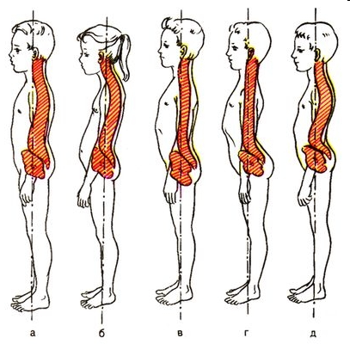
Типи постави:
а- нормальна постава;
б- кифотична (кругла спина, сутула спина);
в- плоска спина;
г- плосковігнута спина;
д- кифолордична постава (кругловігнута спина).
Можливість появи бічних викривлень хребта (сколіозу) особливо велика у віці 11—15 років, коли швидко росте скелет, а м'язова система відстає у своєму розвитку.
Саме в цей період на поставу впливають сон на занадто м'якому ліжку, неправильне положення тулуба під час сидіння й стояння, нерівномірне навантаження на хребет.
Неправильна постава стає причиною ранньої появи остеохондрозу, несприятливого положення внутрішніх органів (зі зниженням їхніх функцій). Наприклад, звичка сутулитися створює таку позу, що стискає грудну клітку, дихання стає поверхневим і уривчастим. Це ускладнює роботу легенів, ослаблює надходження кисню в органи й тканини.

Slide 17
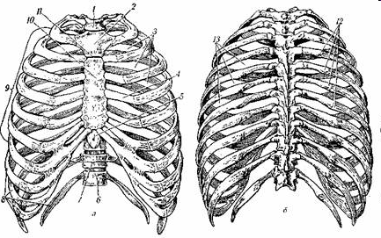
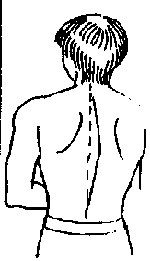
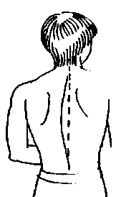
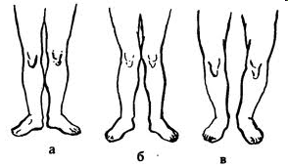
Іншими зовнішніми ознаками фізичного здоров'я є форма грудної клітки, особливості будови ніг та форма стопи.
Форма грудної клітки залежить від форми й розташування ребер, ключиць, грудини, лопаток, хребта. Найчастіше зустрічаються конічна, циліндрична й сплощена форми грудної клітки.
Лопатки в нормі мають бути на одній лінії й не занадто відставати від спини. Відхиленням від цього бувають неоднакове положення нижніх кутів лопаток, що відстають, або крилоподібні лопатки (унаслідок рахіту, м'язової слабкості або загальної затримки в рості).
Форма ніг уважається нормальною, якщо при стійці «струнко» стегна й гомілки зімкнуті або між ними є невеликі просвіти в ділянці колін або над щиколотками.
Відхиленням від нормальної форми ніг може бути О-подібна форма (один із наслідків рахіту) або Х-подібна (виникає найчастіше внаслідок слабкості м'язово-зв'язко- вого апарату). У цьому разі слід порадитися з лікарем.

Slide 18
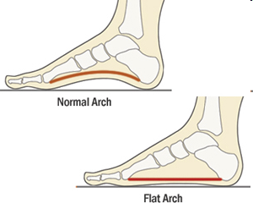

Нормальна стопа має форму напівзводу, який утримується завдяки натягу зв'язкового апарату й напруги м'язів, що підтримують звід стопи.
Сплощення склепіння стопи — плоскостопість — свідчить про порушення нормальної функції.
Нерідко це викликає обмеження здатності до рухової діяльності. У цьому разі при ходьбі й стоянні людина швидко стомлюється, з'являються м'язові болі.
Шляхом простого огляду стопи можна робити висновок про її будову. Більш правильне уявлення дає відбиток стопи на білому аркуші паперу. Для цього необхідно змочити стопи ніг барвником (наприклад, синькою) або жирною (маслиновою, соняшниковою) олією й одразу поставити стопу (стопи) на аркуш чистого паперу. При плоскостопості на відбитку стопи не буде внутрішньої западинки.
!

Slide 19
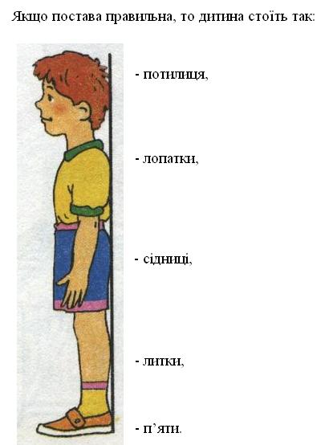

Slide 20

Опорні точки.
Моніторинг — це систематичне одержання й обробка інформації, що може бути використана для процесу прийняття того чи іншого рішення. Моніторинг може бути корисним при здійсненні контролю стану здоров'я.
Вести спостереження й проводити виміри, пов'язані з фізичним аспектом здоров'я, слід регулярно.
Отримані показники можуть щось говорити про стан здоров'я тільки в динаміці.
Існують прості методи самоконтролю, які можна здійснювати в домашніх умовах.
Якщо моніторинг указує на погіршення вашого здоров'я, то слід звернутися до лікаря.

Slide 21
Практична робота №2
«Самооцінка рівня фізичного здоров'я»
Мета: навчитися проводити самооцінку рівня свого фізичного здоров'я.
Обладнання й матеріали: сантиметр, картка з тестом.
Хід роботи
1. Визначення стану організму за допомогою суб'єктивних показників.
Заповніть таблицю, відзначивши в ній суб'єктивні показники вашого здоров'я.
Показники стану | Оцінка
 | Добре (“4”) | Задовільно (“3”) | Погано (“2”)
Самопочуття | Гарне | Млявість, знесилля | Слабкість, дратівливість, запаморочення
Сон | Спокійний, міцний, відновлюючий | Переривчастий, засипання через силу | Безсоння або підвищена сонливість
Апетит | Нормальний або трохи підвищений | Знижений | Відсутній
Настрій | Життєрадісний, бадьорий, упевненість у своїх силах | Байдужість | Занепадницький
Бажання навчатись | Велике | Помірне | Відсутнє
Працездатність | Висока, гарна | Погіршена | Різко знижена
Біль у м'язах | Відсутній | Є, але швидко минає після душу, масажу. | Тривалий

Slide 22
Підрахуйте загальну суму балів, отриману в результаті відповідей. Якщо сума балів становить:
від 26 і вище – стан вашого організму дуже гарний;
від 22 до 25 балів – гарний;
Від 18 до 21 – задовільний;
Від 14 до 17 – погани.
2. Заповніть таблицю. Записавши всі наступні свої виміри
Дата проведення тесту | Дані грудо-лопаткового тесту | Дані грудоплечо-вого поясу | Ширина плечей | Окружність талії | Окружність плеча | Окружність грудей
3. Зробіть висновки.

Slide 23

Словничок
Артеріальний пульс — це коливання стінок судин, викликане змінами тиску крові, у ритмі скорочень серця.
Моніторинг — спостереження, контроль, вимір, систематичне одержання й обробка інформації для прийняття того чи іншого рішення.
Плоскостопість — це сплощення склепіння стопи.
Постава — це звичне положення тіла під час ходіння, сидіння тощо.
Сколіоз — це важке захворювання опорно-рухового апарату, представлене викривленням хребта у фронтальній площині й скручуванням навколо своєї вертикальної осі, що проявляється в молодому віці й прогресує в міру росту організму.

Slide 24

Питання для повторення
та обговорення
Для чого потрібен моніторинг здоров'я?
Які методи допомагають судити про те, наскільки успішно йде дорослішання організму підлітка?
Як здійснювати моніторинг фізичної складової здоров'я? Що ви знаєте про техніку домашніх вимірів для моніторингу фізичного розвитку?
Які показники стану здоров'я є об'єктивними, а які — суб'єктивними? Що потрібно робити при порушенні постави?
Домашнє завдання.
Опрацювати §6, сторінка 63

